Slide 1
Look at the cartoon T503 TB p. 78 Find these phrases from the cartoon in English:
He tarjoavat hampurilaisia, hedelmäjuomia ja smoothieita.
Tytöt esittelevät suunnitelmansa luokalle maanantaina.

Slide 2
FUTUURI = TULEVAISUUTTA ILMAISEVA AIKAMUOTO
Kun puhut tulevasta englanniksi, käytät futuurimuotoa. Suomen kielessä käytät samassa tilanteessa preesensiä.
vertaa: Batman will eat ice cream tomorrow.
Batman syö jäätelöä huomenna.
Lauseessa voi olla sana, joka kertoo, että puhutaan tulevasta tapahtumasta: pian (soon), huomenna (tomorrow), in the future (tulevaisuudessa)

Slide 3
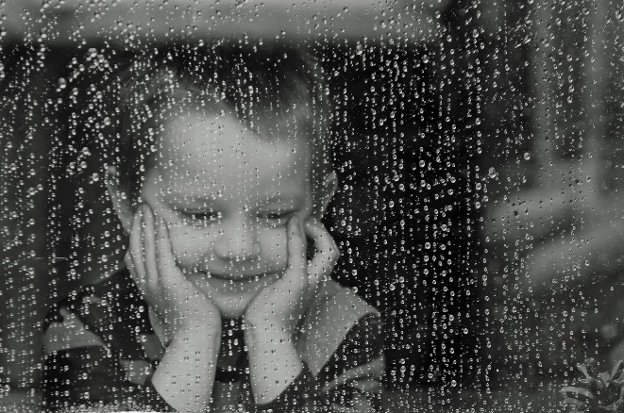
3 TAPAA ILMAISTA TULEVAA
1.FUTUURI:
WILL/WON’T +
verbin PERUSMUOTO
Maalaamme huoneemme huomenna.
We will paint our room tomorrow.
We’ll paint our room tomorrow.
2. EHDOTUS: SHALL + tekijä + verbin perusmuoto.
Autanko sinua?
Shall I help you?
-Muuta futuurilause kielteiseksi ja kysymykseksi.
-Miten sanoisit: Teen läksyt koulun jälkeen.

Slide 4
3 TAPAA ILMAISTA TULEVAA, JATKUU
3. AIKOMUS:
am/is/are + going to + verbin perusmuoto
Aion muuttaa Englantiin.
I’m going to move to England.
You
She/he/Batman
We
You
they
1. Muuta kielteiseksi ja kysyväksi lauseeksi vihkoon.

Slide 5
TULEVAISUUTTA: WILL / SHALL vai BE GOING TO?
1. AIOTKO TAPETOIDA HUONEESI?
ARE YOU GOING TO WALLPAPER YOUR ROOM?
2. MENEMMEKÖ ELOKUVIIN TÄNÄ ILTANA?
SHALL WE GO TO THE MOVIES TONIGHT?
3. TEEN LÄKSYT HUOMENNA.
I WILL DO MY HOMEWORK TOMORROW.

Slide 6
What will the world be like in 2099?
PEOPLE WILL EAT…
THE WORLD WILL BE… / WON’T BE…
STUDENTS…
KEKSI 5 VÄITTÄMÄÄ TULEVAISUUDESTA ENGLANNIKSI PARIN KANSSA! 5 min

